Slide 1
Литературное чтение
УМК «Гармония»
2 класс
Тема: Л.Н. Толстой, «Зайцы»;
Н.М. Рубцов «Про зайца»
Учитель начальных классов: Лабзовская Л.В.
ГБОУ школа №536 им. Т.И. Гончаровой
Московского района Санкт-Петербурга

Slide 2
«Встал, как столбик,
под сосной
И стоит среди травы,
Уши больше головы.»

Slide 3
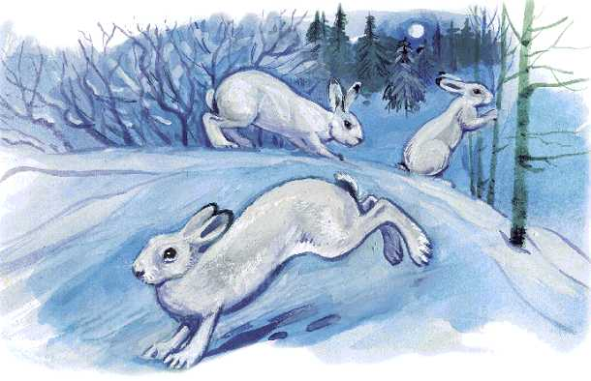

Slide 4
Тема: «Зайцы»

Slide 5
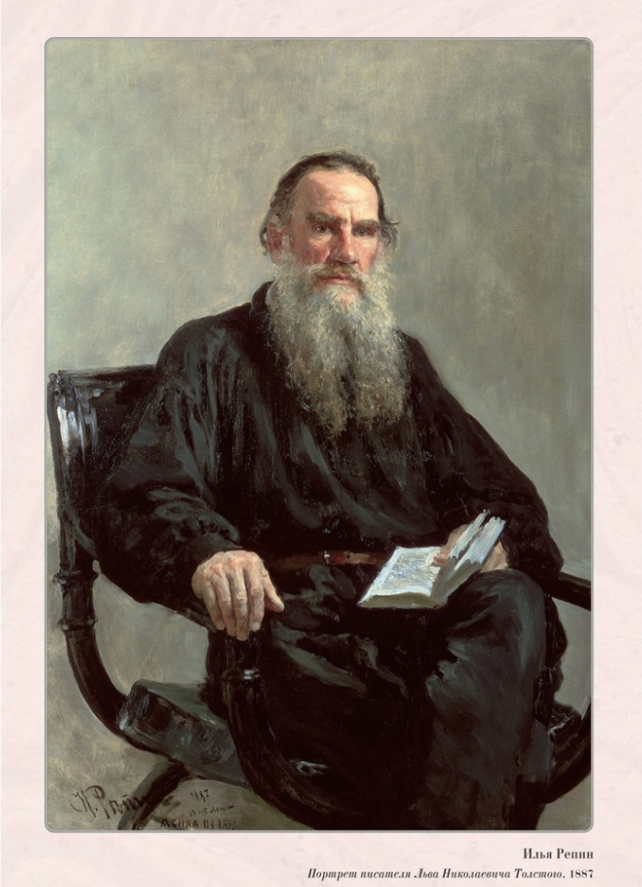
Лев
Николаевич
Толстой

Slide 6
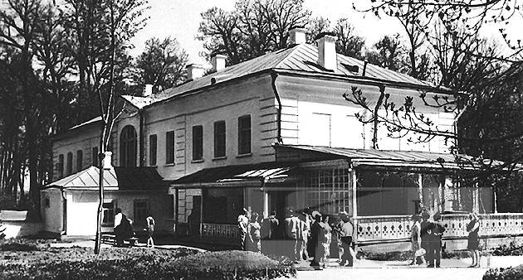
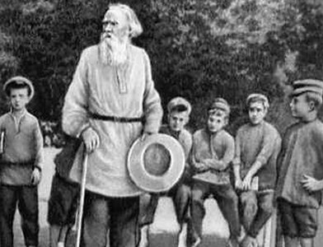
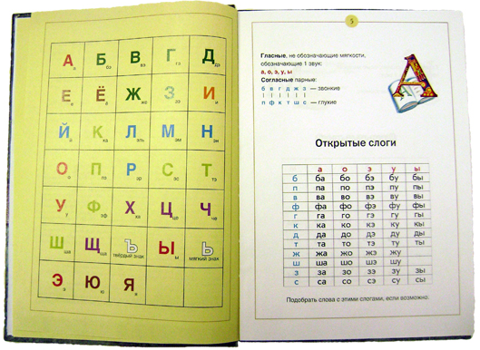

Slide 8
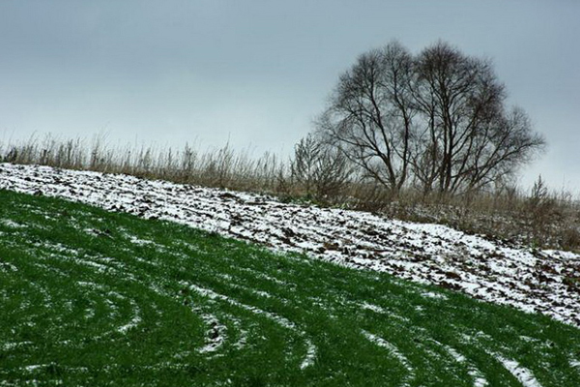
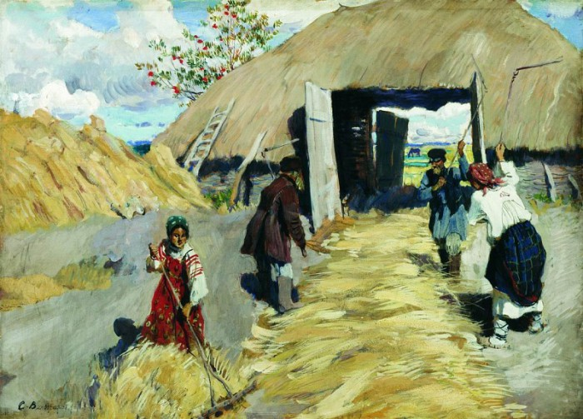
ОЗИМЬ – посев, который засевается осенью и зимует под снегом.
ГУМНО – площадка, где крестьяне молотили сжатое зерно. Так же называют сарай, где хранится урожай зерна.

Slide 9
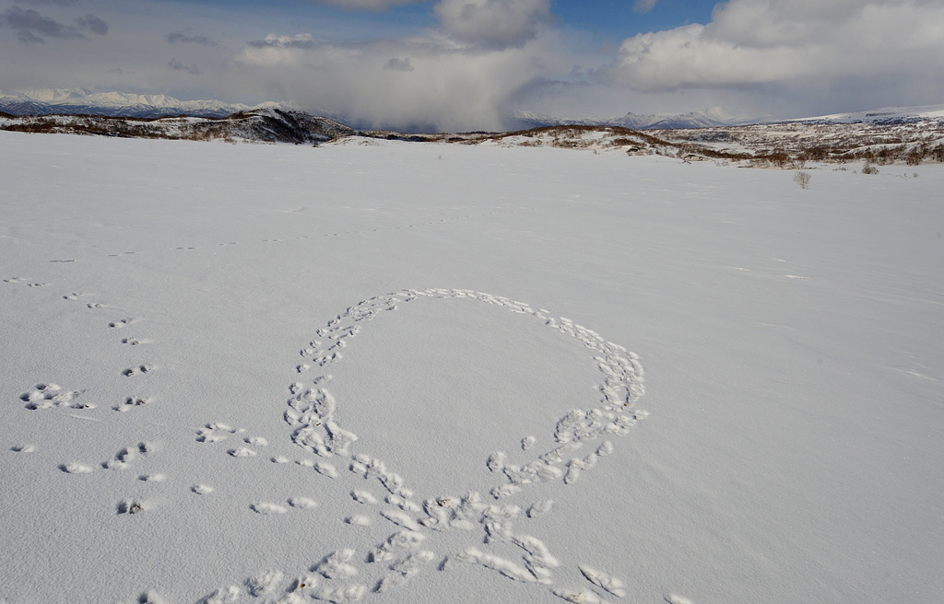

Slide 10
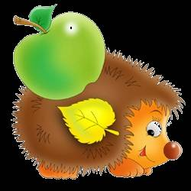
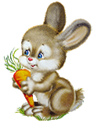
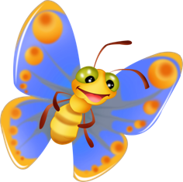
Будь здоров!

Slide 12
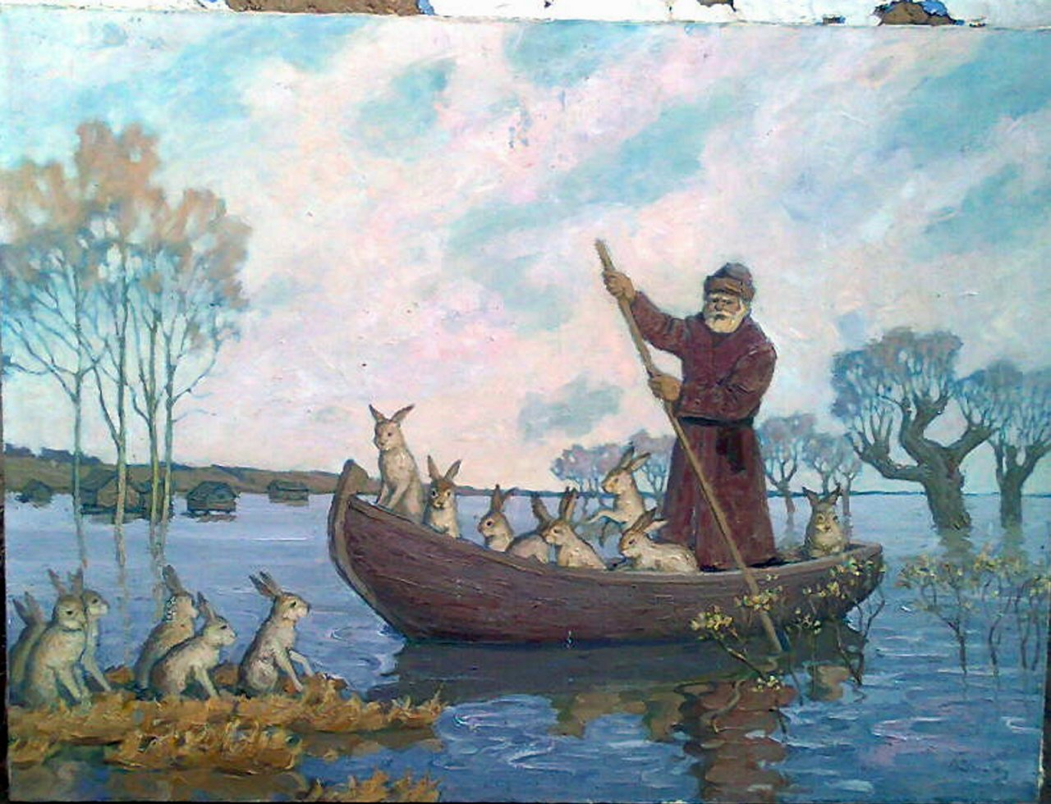
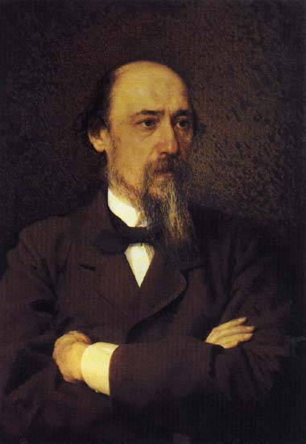
«Дед Мазай и зайцы»
Н.А Некрасов

Slide 13
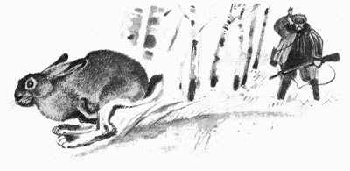
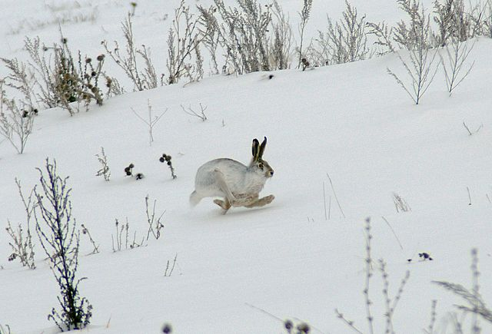
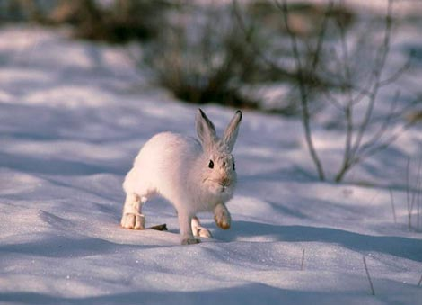
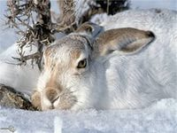
Встреча поэта и зайца
Убегает заяц…
Притаившись в тишине…
Некому защитить…

Slide 14
Тема: «Зайцы»
Л.Н. Толстой
Рассказ
Н.М. Рубцов
Стихотворение
Информация
Чувства

Slide 15
Домашнее задание
Выучить наизусть стихотворение Н.М. Рубцова «Про зайца» ;
Вспомнить, в каких ещё произведениях героем является заяц.

